Slide 1
Zakres i charakter modernizacji infrastruktury dydaktycznej Katedry Bezpieczeństwa Narodowego
w świetle założeń projektu
dr Andrzej URBANEK
asystent kierownika projektu
Katedra Bezpieczeństwa Narodowego
Słupsk 17.01.2012r.
Akademia Pomorska w Słupsku

Slide 2
TYTUŁ PROJEKTU:
Przebudowa i doposażenie laboratorium – „Edukacyjne Centrum Zarządzania Kryzysowego Akademii Pomorskiej w Słupsku” podnoszące jakość kształcenia studentów kierunku bezpieczeństwo narodowe.
INFORMACJA OGÓLNA
Regionalny Program Operacyjny dla Województwa Pomorskiego na lata 2007 - 2013
Priorytet II | Społeczeństwo wiedzy
Działania 2.1. | Infrastruktura edukacyjna i naukowo - dydaktyczna
Wartość projektu | 3,5 mln PLN
Dofinansowanie | 2,6 mln PLN
Partner | Powiat Słupski
Termin zakończenia | 31.08.2012r.

Slide 3
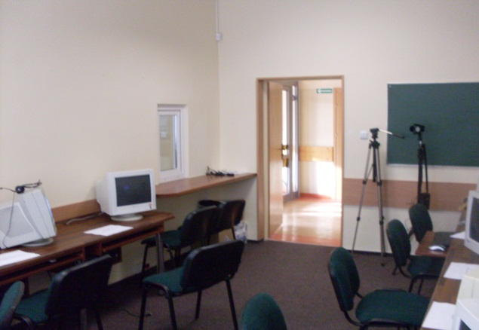
CEL
przebudowa i doposażenie laboratorium „Edukacyjne Centrum Zarządzania Kryzysowego”
zabezpieczenie kształcenia studentów w specjalnościach:
1. | Zarządzanie kryzysowe.
2. | Bezpieczeństwo i porządek publiczny.
3. | Polityka obronna.
4. | Bezpieczeństwo żeglugi morskiej i portów.
5. | Bezpieczeństwo teleinformatyczne.
INNE CELE
uruchomienie innych form edukacji: studiów podyplomowych, kursów specjalistycznych, szkoleń oraz wsparcie badań naukowych

Slide 4
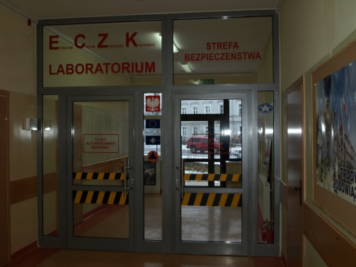
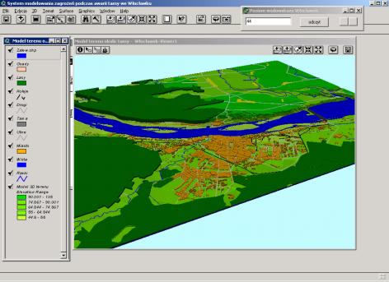
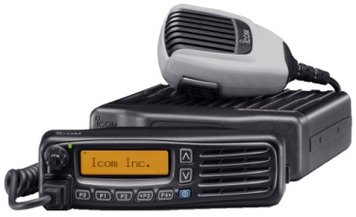

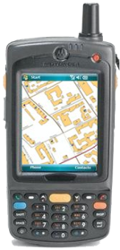
RZECZOWY ZAKRES PROJEKTU:
1. | Modernizacja istniejącej infrastruktury laboratorium.
2. | Budowa pracowni, które pozwolą na uruchomienie nowych specjalności.
3. | Uruchomienie platformy e-learningowej.
4. | Stworzenie infrastruktury do prowadzenia badań naukowych.
5. | Budowa stanowisk edukacyjnych w strukturach systemu zarządzania kryzysowego Powiatu Słupskiego.

Slide 5
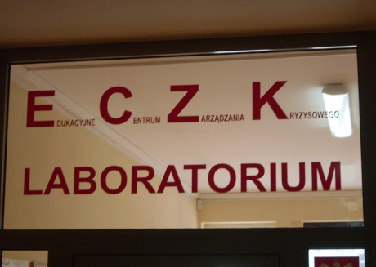
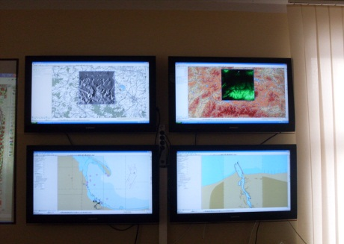
PRZEDMIOTOWY ZAKRES ROZBUDOWY LABORATORIUM
LABORATORIUM
ECZK
istniejąca infrastruktura poddana modernizacji
infrastruktura przewidziana
do rozbudowy
sala służby dyżurnej i zespołu analityków
pracownia systemów wspomagania zarządzania kryzysowego
sala operacyjna pracy zespołów zarządzania kryzysowego
pracownia systemów bezpieczeństwa żeglugi morskiej
i portów
sala konferencyjna – komunikacji społecznej
pracownia systemów bezpieczeństwa teleinformatycznego
serwerownia

Slide 6


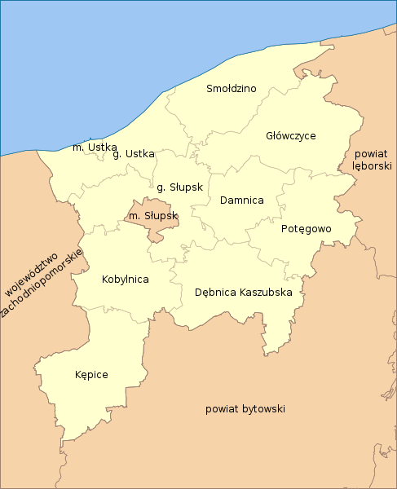
BUDOWA STANOWISK EDUKACYJNYCH W STRUKTURACH POWIATOWEGO SYSTEMU ZARZĄDZANIA KRYZYSOWEGO:
1. | Doposażenie Powiatowego Centrum Zarządzania Kryzysowego w Słupsku w sprzęt i oprogramowanie wspomagania zarządzania kryzysowego.
2. | Doposażenie gmin w oprogramowanie wspomagania zarządzania kryzysowego.
3. | Przystąpienie do realizacji wspólnych przedsięwzięć szkoleniowych wynikających z ustawy o zarządzaniu kryzysowym w celu doskonalenia systemu bezpieczeństwa i podniesienia jakości kształcenia studentów.

Slide 7
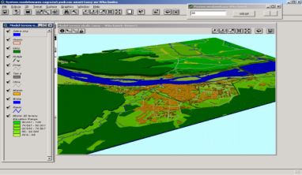

OPROGRAMOWANIE SPECJALISTYCZNE
SWRK ALASKA
PROMIEŃ
PATROL
DODATKOWO URUCHOMIENIE ŚRODOWISKA NIEZBĘDNEGO DO INSTALACJI OPROGROMOWANIA ZARZĄDZANIA KRYZYSOWEGO (systemu GIS)
MODUŁY PODSTAWOWE
bezpieczeństwa publicznego
zarządzania kryzysowego
analizy klęsk żywiołowych
i katastrof
trójwymiarowa wizualizacja
m. Słupska
DODATKOWE APLIKACJE
generator scenariuszy sytuacji kryzysowych

Slide 8
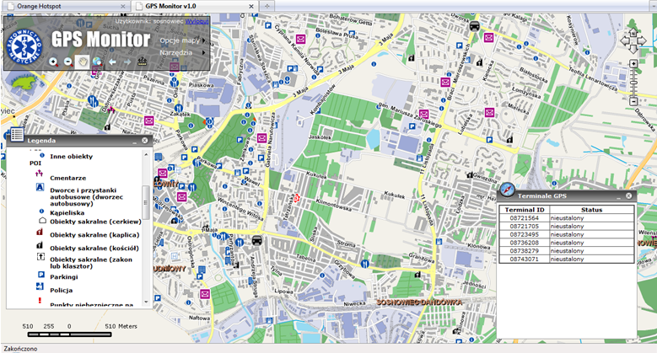
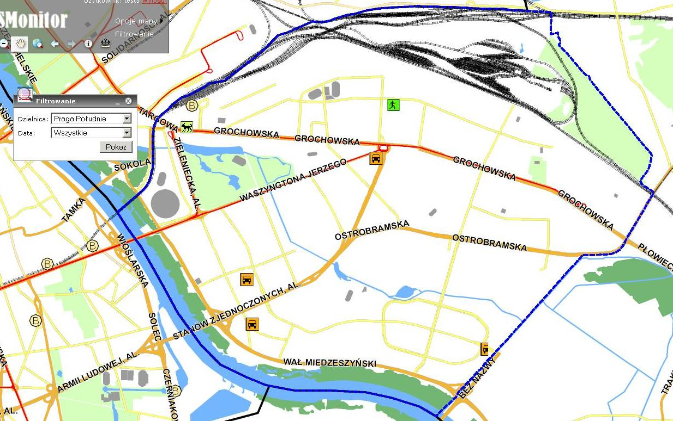
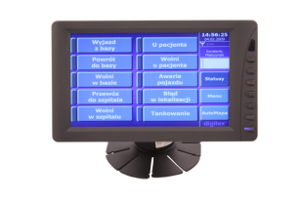
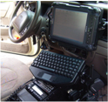
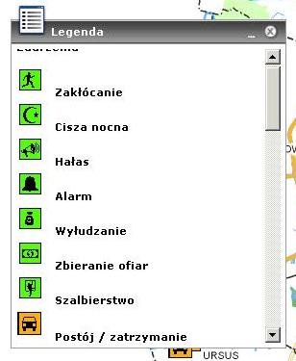
MODUŁY BEZPIECZEŃSTWA PUBLICZNEGO
Rejestr miejsc niebezpiecznych
Rejestr wykroczeń
MONITORING POJAZDÓW
np. Straży Miejskiej
WYZNACZANIE MIEJSC NIEBEZPIECZNYCH

Slide 9
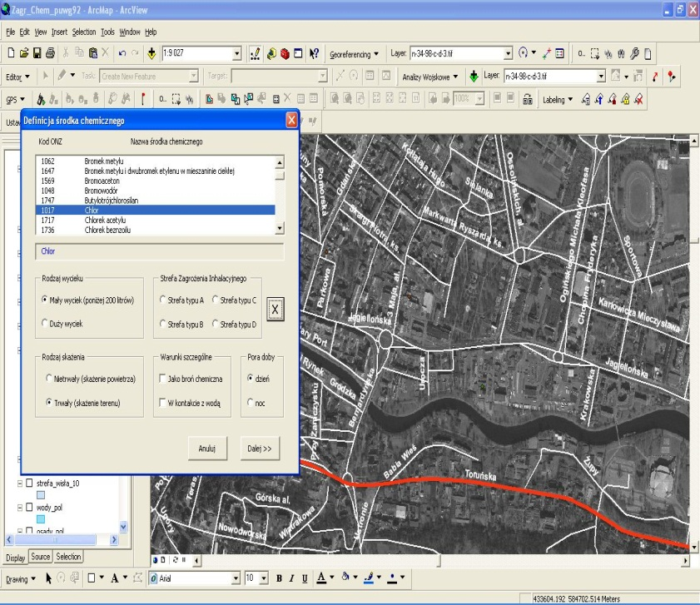
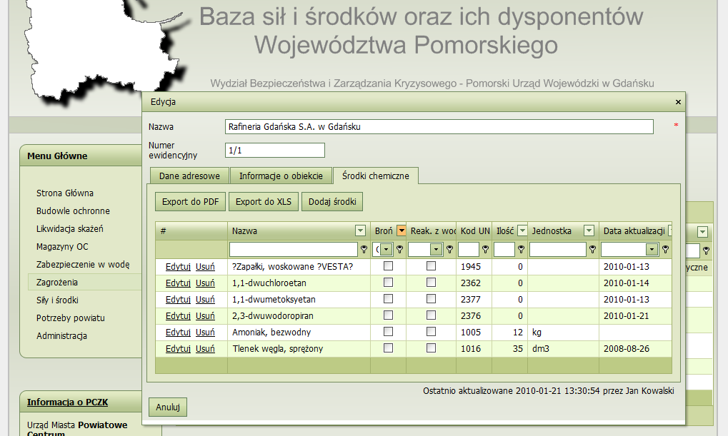
MODUŁY ZARZĄDZANIA KRYZYSOWEGO
Katalog zagrożeń
Baza sił i środków

Slide 10
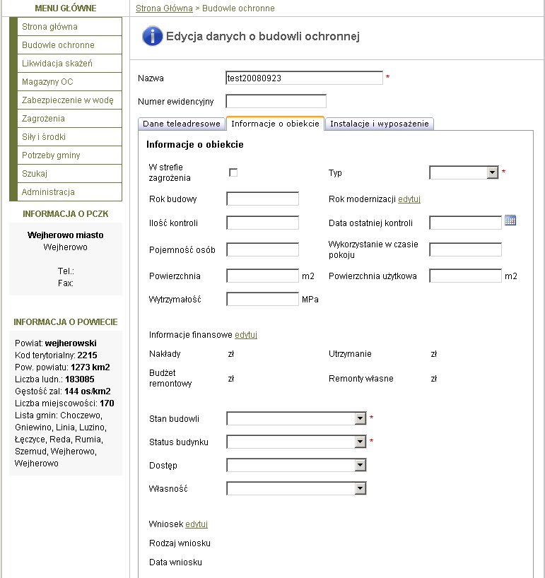
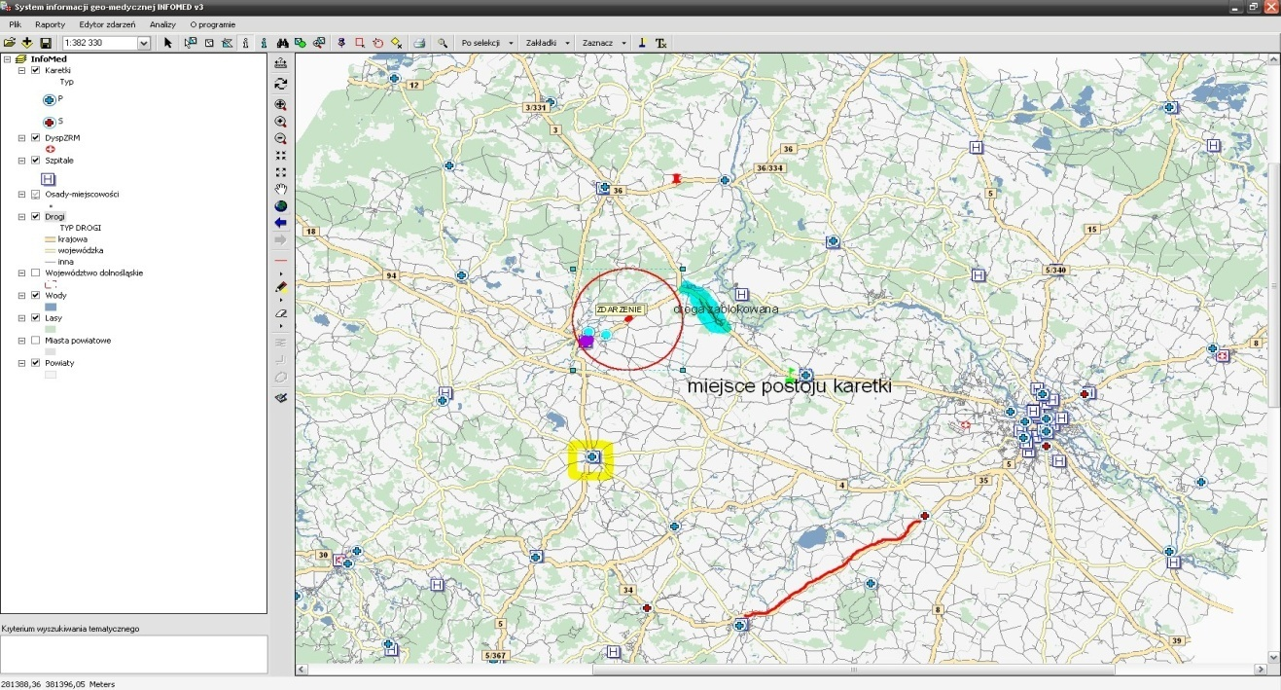
MODUŁY ZARZĄDZANIA KRYZYSOWEGO
Plany reagowania
Magazyny OC

Slide 11
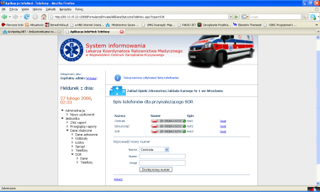
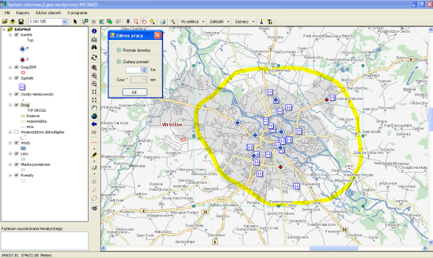

MODUŁY ZARZĄDZANIA KRYZYSOWEGO
Plany ewakuacji
Informacja medyczna

Slide 12
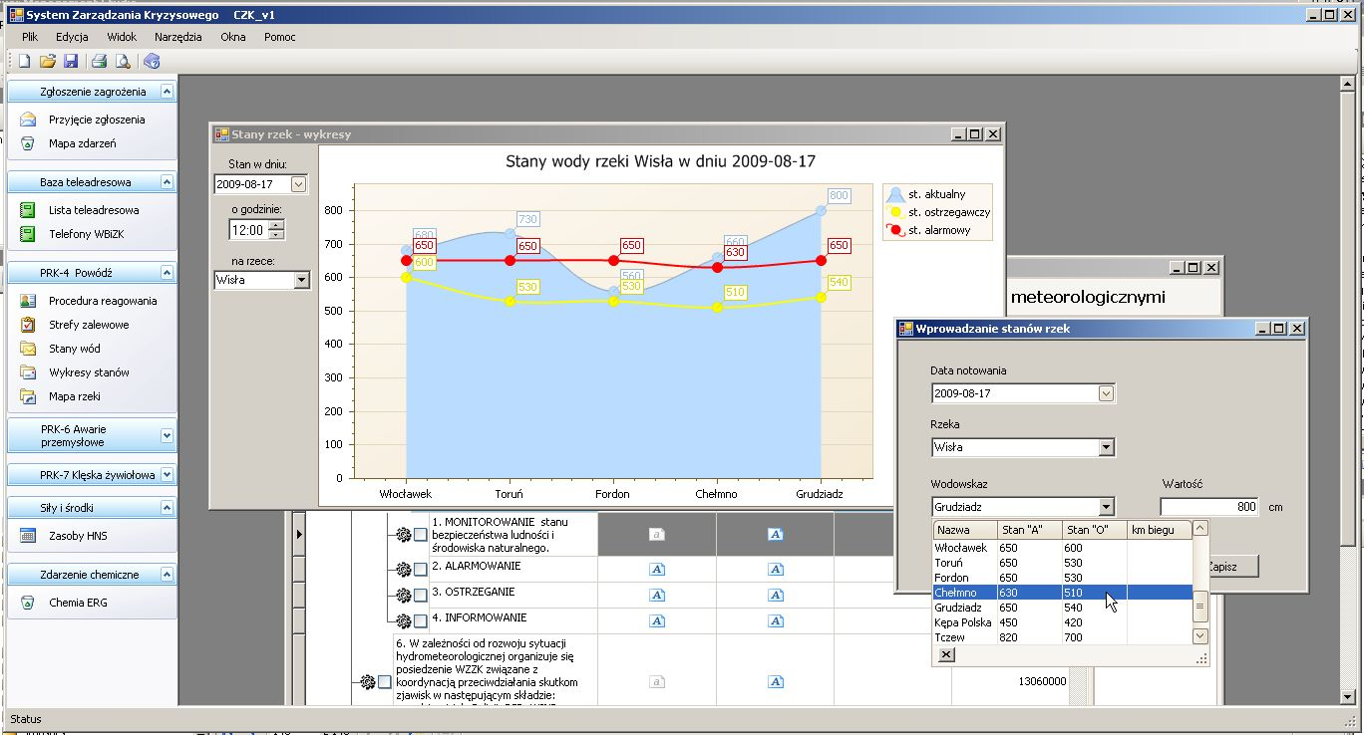
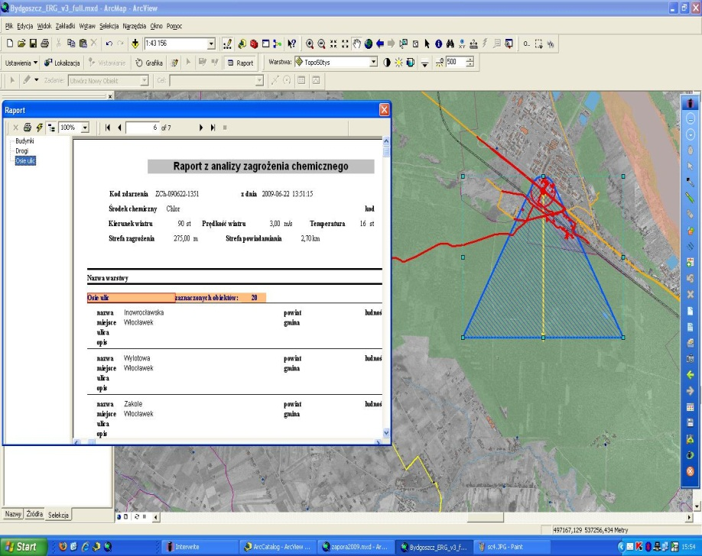
MODUŁY ANALIZY KLĘSK ŻYWIOŁOWYCH I KATASTROF
Analiza terenów zalewowych
Analiza skażeń chemicznych

Slide 13
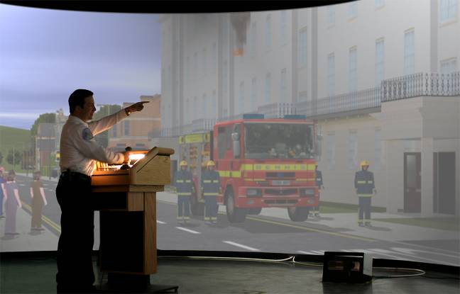
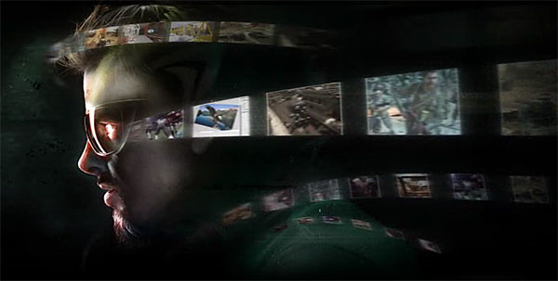
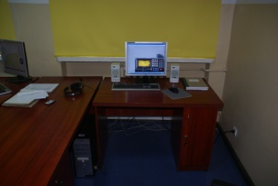
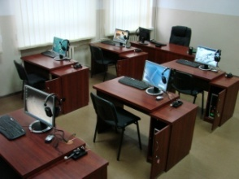

INNE WYPOSAŻENIE
SYMULATOR SYSTEMU GMDSS
SYMULATOR SYSTEMÓW ŁĄCZNOŚCI
PLATFORMA
E-LEARNINGOWA

Slide 14
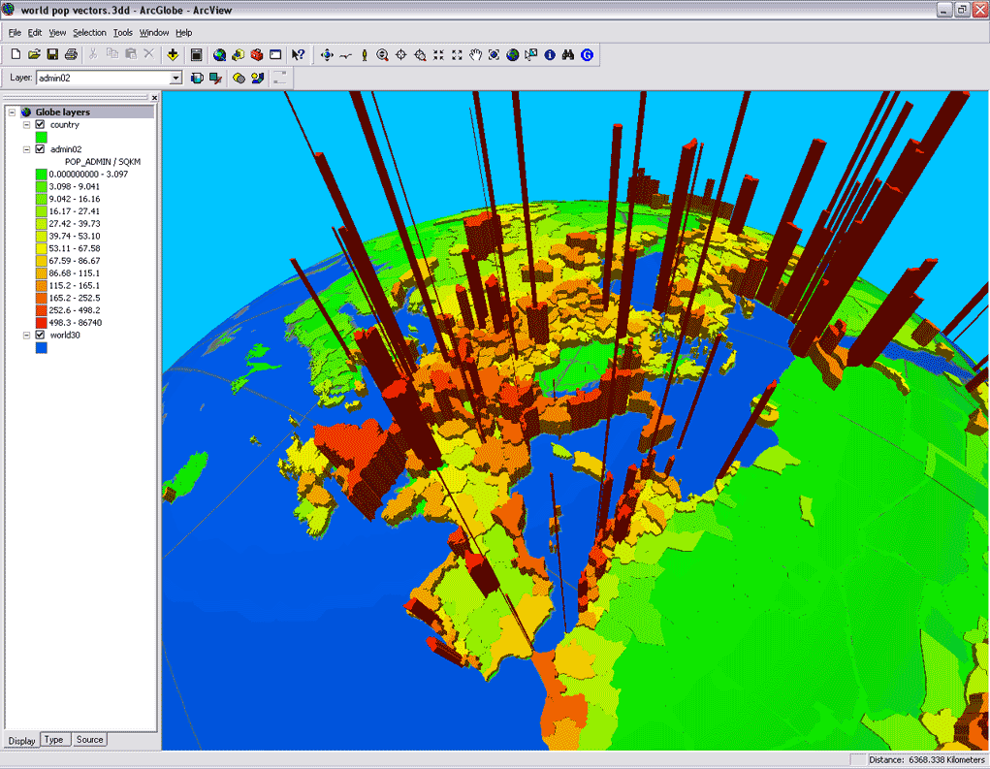
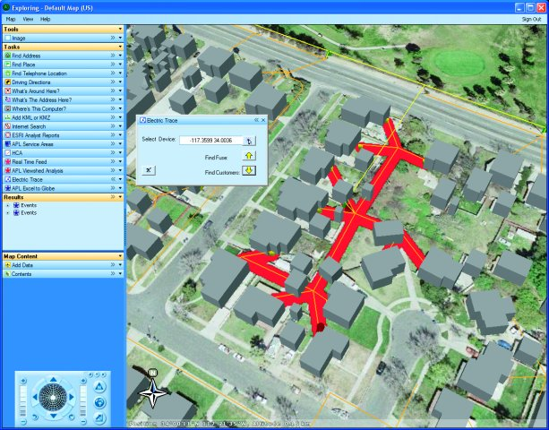
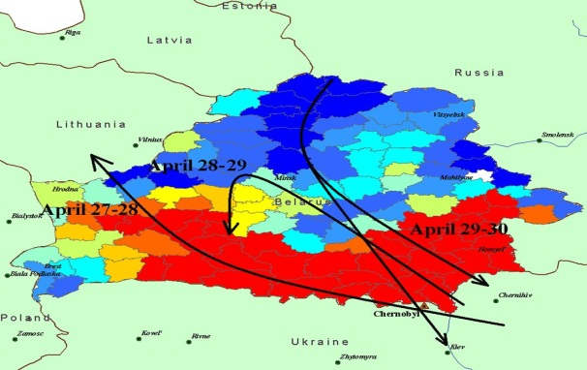
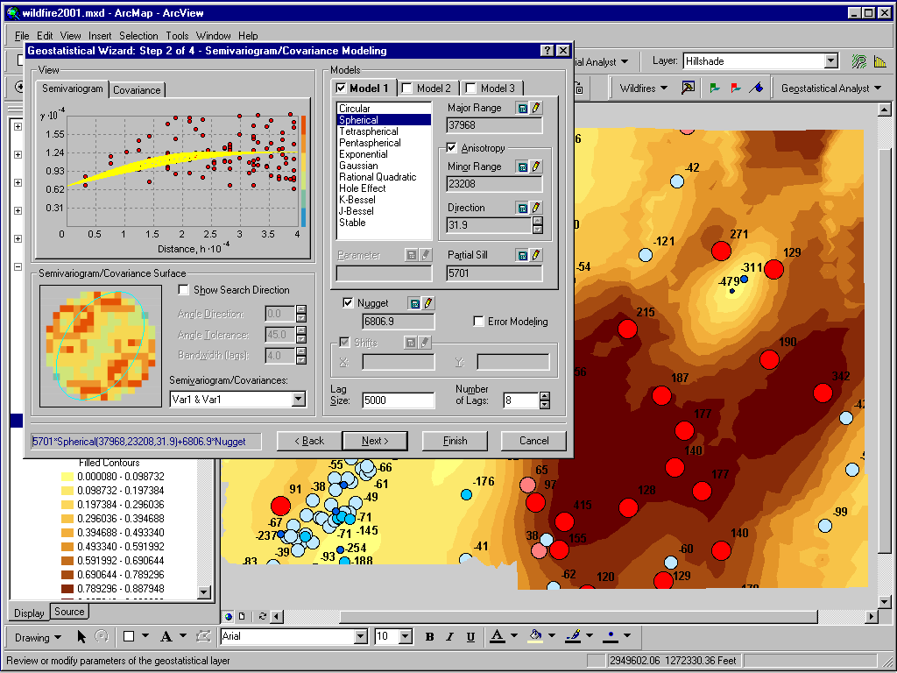
OPROGRAMOWANIE DO WSPOMAGANIA BADAŃ NAUKOWYCH
ArcGIS 3D Analyst (równorzędny)
ArcGIS Geostatical Analyst (równorzędny)
ArcGIS Spatial Analyst (równorzędny)

Slide 15

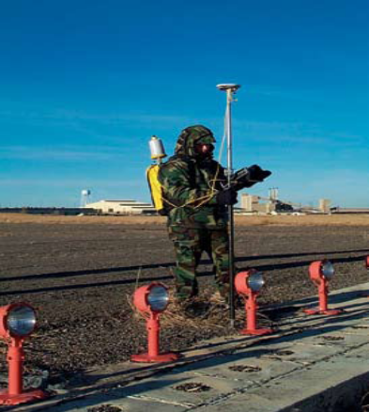
KORZYŚCI DLA STUDENTÓW
możliwość zdobywania kwalifikacji zawodowych opartych na praktycznych umiejętnościach niezbędnych w pracy personelu systemu zarządzania kryzysowego
możliwość uczenia się w oparciu o nowoczesną w skali kraju infrastrukturę dydaktyczną
możliwość permanentnego podnoszenia swoich kwalifikacji w parciu o AP w Słupsku min. poprzez udział w studiach podyplomowych i kursach specjalistycznych
możliwość zapoznania się w realiami działania w ogniwach zarządzania kryzysowego na poziomie powiatu i gminy

Slide 16
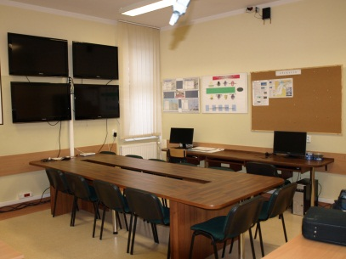
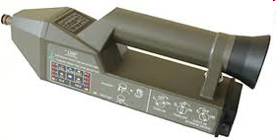

KORZYŚCI DLA AKADEMII POMORSKIEJ
stworzenie nowoczesnej i unikatowej w skali kraju infrastruktury dydaktyczne
stworzenie bazy do wsparcia badań naukowych
w dziedzinie bezpieczeństwa
rozszerzenie oferty edukacyjnej (min. uruchomienie nowych kierunków studiów, studiów podyplomowych
i kursów specjalistycznych)
nawiązanie ścisłej współpracy w dziedzinie kształcenia specjalistów bezpieczeństwa z przedstawicielami administracji samorządowej

Slide 17
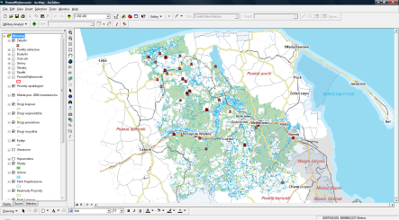
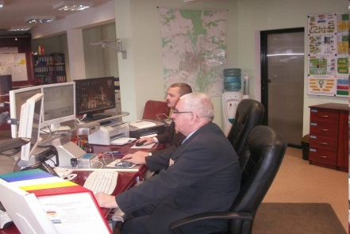
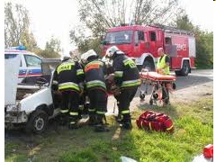
KORZYŚCI DLA PARTNERA
możliwość unowocześnienia posiadanej infrastruktury zarządzania kryzysowego
możliwość podnoszenia kwalifikacji przez personel bezpieczeństwa w oparciu o AP w Słupsku
możliwość korzystania z bliższej współpracy w zakresie organizacji szkoleń, ćwiczeń i treningów
możliwość pozyskania wartościowych absolwentów na potrzeby pracy w administracji bezpieczeństwa

Slide 18
KATEDRA BEZPIECZEŃSTWA NARODOWEGO
DZIĘKUJĘ ZA UWAGĘ
Akademia Pomorska w Słupsku
ul. Arciszewskiego 22, 76-200 Słupsk
tel.: (059) 84 05 930; fax.: (059) 84 05 935
Biuro ds. Funduszy Zewnętrznych
ul. Arciszewskiego 22a, 76-200 Słupsk
tel.: +48 59 840 05 13,

